Slide 1
Introduktion för skolpersonal
En Frisk Skolstart –
familjestöd för hälsosamma levnadsvanor och förebyggande av övervikt och fetma
och IMPROVE studien

Slide 2
En frisk skolstart
Ett evidensbaserat och universellt familjestöds-program baserat på Social kognitiv teori
www.ki.se/gph/enfriskskolstart

Slide 3
Social kognitiv teori
Utvecklades av Stanford psykologen Albert Bandura under 1970-80 talet
Teorin ser människor som aktiva agenter som både påverkar och påverkas av sin miljö
En viktig del av teorin är inlärning genom observation: att lära sig önskvärda och oönskade beteenden genom att observera andra och sedan reproducera inlärda beteenden för att maximera belöningarna
Individs tro på sin egen förmåga påverkar huruvida hen kommer utföra ett observerat beteende eller inte

Slide 4
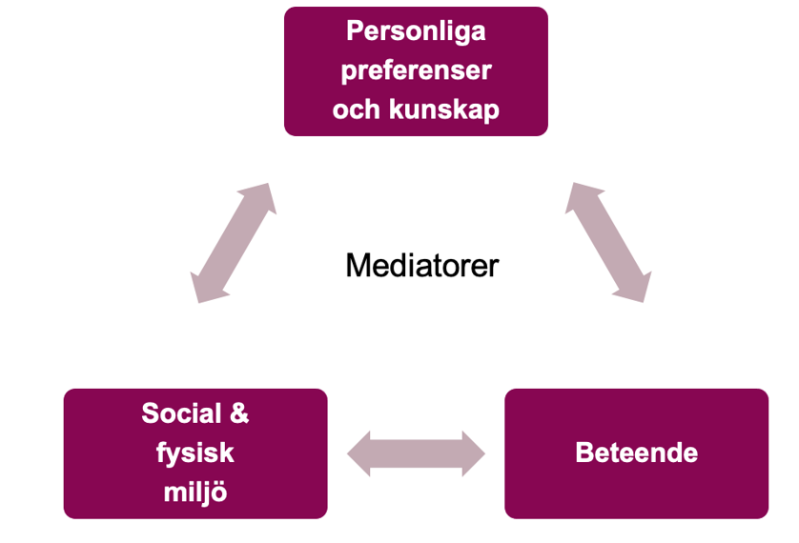
Social kognitiv teori

Slide 5
En frisk skolstart
Ett strukturerat arbetssätt för skolsköterska och lärare i förskoleklass eller åk1 att:
Stödja föräldrar till bra hälsa för hela familjen med fokus på:
Hälsosamma matvanor
Hälsosamma rörelsevanor/minska inaktivitet
Förebygga övervikt och fetma
Sömn
Centralt budskap: Bra hälsa är viktigt för orka leka, lära sig och växa bra, ej fokus på vikt eller kroppsstorlek

Slide 6
Aktuella styrdokument
Skollagen:
Förebyggande och hälsofrämjande insatser ska stödja elevens utveckling mot skolans mål. Hälsofrämjande perspektiv fokuserar på att stärka friskfaktorer som leder till hälsa, och som underlättar utveckling och lärande. Förebyggande perspektiv handlar istället om att undvika riskfaktorer.
Läroplanen för grundskolan:
Eleverna ska ges förutsättningar för att utveckla goda levnadsvanor och utvecklar intresse för att vara fysiskt aktiva.
Vägledningen för elevhälsan:
Den samlade elevhälsan ska främja alla elevers hälsa, utveckling och lärande samt stödja deras utveckling mot utbildningens mål. Elevhälsan ska ta del av aktuell vetenskaplig utveckling inom relevanta områden för att utveckla elevhälsans arbete. Elevhälsan kan samverka kontinuerligt och strukturerat med pedagogisk och annan personal på skolan samt med regionernas hälso- och sjukvård i det övergripande hälsofrämjande och förebyggande arbetet.

Slide 7
MANUAL

Slide 8
De fyra komponenterna
1. Broschyr med hälsoinformation
2. MI-samtal med skolsköterska
4. Diabetesrisktest för föräldrar med återkoppling
3. 9 lektioner i klassen med hemuppgifter

Slide 9
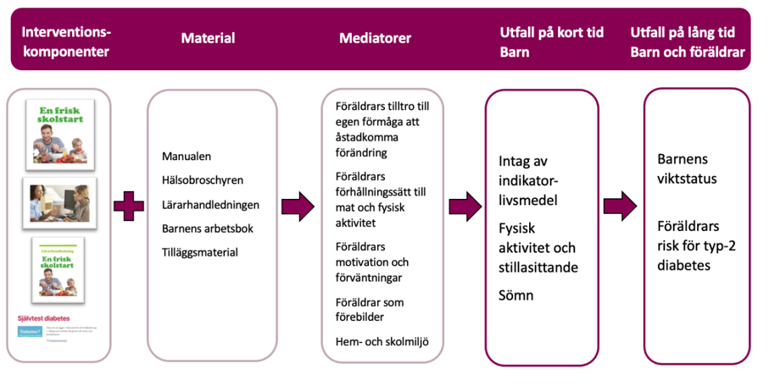
Programteori En Frisk Skolstart

Slide 10
Slutsatser från 3 tidigare studier (intervention - kontroll studier)
Signifikant förbättring av matvanor och fysisk aktivitet (studie 1-3) och BMI hos barn med fetma (studie 2)
Lättare att ändra kosten än att öka fysisk aktivitet – fysisk aktivitet är redan ganska hög vid baslinjen på 6-åringar
Fokus bör ligga på föräldrars beteenden gentemot barnet (”parenting practices”)
Programmet är uppskattat av skolpersonal, barn och föräldrar

Slide 11
Del 1 – hälsoinformation till föräldrar
Hälsoinformation på lätt svenska (finns även på engelska, arabiska och somaliska)
Fokus på:
Föräldrarollen - hur interagera med/stödja mitt barn till hälsosamma vanor
Hälsosamma för ett 6-årigt barn som
bygger på officiella rekommendationer
mat och måltider
godis/snacks
frukt/grönsaker
stillasittande
rörelse
sömn

Slide 12
Del 2 – Motiverande samtal med föräldrar
Skolsköterska med föräldrar, ej barn
I samband med rutinmässig hälsoundersökning
Fokus på
föräldraskapet för att stötta barnets vanor
förändringar för hälsosamma mat- och/eller rörelsevanor
bibehållande av redan hälsosamma mat- och/eller rörelsevanor
Samtal utifrån familjens behov - personcentrerat

Slide 13
Del 3 - klassrumsaktiviteter med hemuppgifter
Läraren arbetar med samma teman som i broschyren till föräldrar under 9 lektioner, ca 30 minuter per lektion
Flexibelt utifrån barnens nivå
Hemuppgifter tillsammans med föräldrar som uppmuntras till delaktighet och positiv attityd
Huvudbudskap: Bra mat och rörelse för hälsa, aldrig om vikt eller kroppsstorlek

Slide 14
Del 4 – risktest för diabetes typ-2 för föräldrar – rådgivning i primärvården
Förälder fyller i diabetesrisktest (FINDRISC) i hälsobroschyren och/eller Vårdguiden 1177. Vid förhöjd risk rekommenderas besök på vårdcentral. Syftet är att förälder medvetandegörs om sin egen hälsa och eventuellt behov av förändring av levnadsvanor.

Slide 15
Rollfördelning – utförare
Rektors roll: Ansvarar för att skapa konsensus kring EFS och hälsoarbetet på skolan och göra det synligt. Deltar i löpande diskussioner kring implementeringen av EFS på skolan och i kommunen.
Skolsköterskans roll: Får nya och bättre verktyg (MI-utbildning) för att utföra hälsosamtal med föräldrar i förskoleklass. Deltar i löpande diskussioner kring implementeringen av EFS på skolan och i kommunen.
Förskoleklasslärarens roll: Utför 9 lektioner i klassrummet med tillhörande hemuppgifter för barnen enligt en tydlig lärarhandledning. Deltar i diskussioner kring implementeringen av EFS på skolan och i kommunen.
Ansvarig för elevhälsoteamet: Ansvarar för att regelbundet sammankalla till diskussion om EFS med elevhälsoteam och utförarna av programmet.

Slide 16
IMPROVE (= Förbättra) 2020-2024 IMplementation of a parental support programme A Healthy School Start to promote child health and PRevent OVErweight and obesity
Syfte
Att identifiera de bästa strategierna för att implementera EFS i en hel kommun – alla skolor tar del av programmet. Randomisering till grupp 1 eller grupp 2.
Studiepopulation
Förskoleklasselever som börjar skolan 2021 och 2022 och deras föräldrar samt involverad skolpersonal

Slide 17
Programteori IMPROVE

Slide 18
Implementeringsstrategier – paket 1
Lokala konsensusdiskussioner - uppnå samsyn kring EFS på skolan
Organisera ett EFS-team på skolan
Kunskaps- och erfarenhetsutbyte mellan involverad personal
Beställa skriftligt utbildningsmaterial
Förbereda och motivera föräldrarna att delta
Förändra skolmiljön vid behov

Slide 19
Implementeringsstrategier – paket 2
Tätare uppföljning och coachning från forskarna
EFS-teamet bildar nätverk med vårdcentral för erfarenhetsutbyte
Extra utbildningsinsatser av skolpersonal enligt önskemål
Forskarna återkopplar synpunkter från föräldrarna till skolpersonal och reflekterar

Slide 20
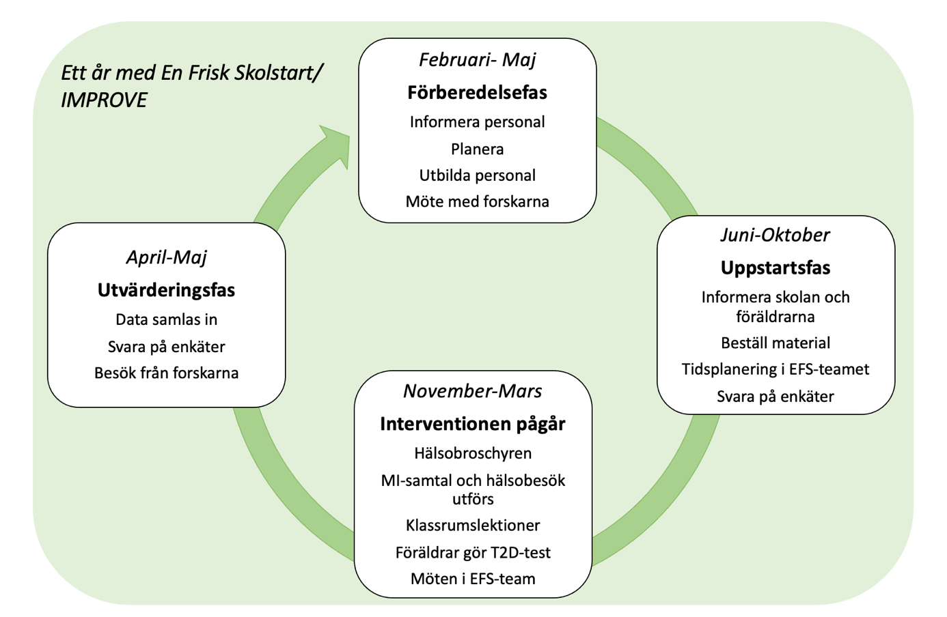
Tidplan EFS-IMPROVE

